Slide 1
Розвиток психології в Англії: Історичний огляд
Цей огляд показує ключові етапи розвитку психології в Англії.
Дослідимо філософські витоки, наукові прориви та сучасні напрямки.

Slide 2
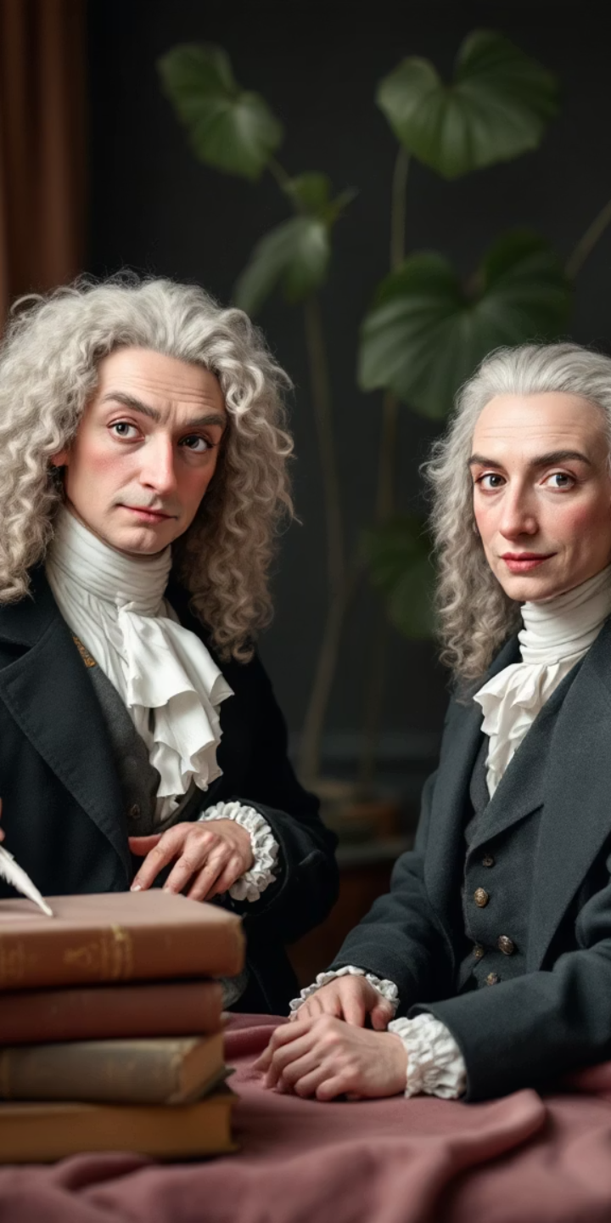
Передісторія: Філософські корені
Емпіризм
Асоціативна психологія
Джон Лок і Девід Юм обґрунтували роль досвіду у пізнанні.
Гартлі та Мілль висунули теорії про зв’язки ідей у свідомості.
Філософські дискусії
Активно обговорювали природу свідомості та мислення.

Slide 3
Зародження наукової психології
Роль фізіології
Еволюційна теорія
Перші лабораторії
Дослідження відчуттів допомогли науці про свідомість.
Чарльз Дарвін вплинув на розуміння психології та розвитку поведінки.
Порівняння з континентальними науковими школами.

Slide 4
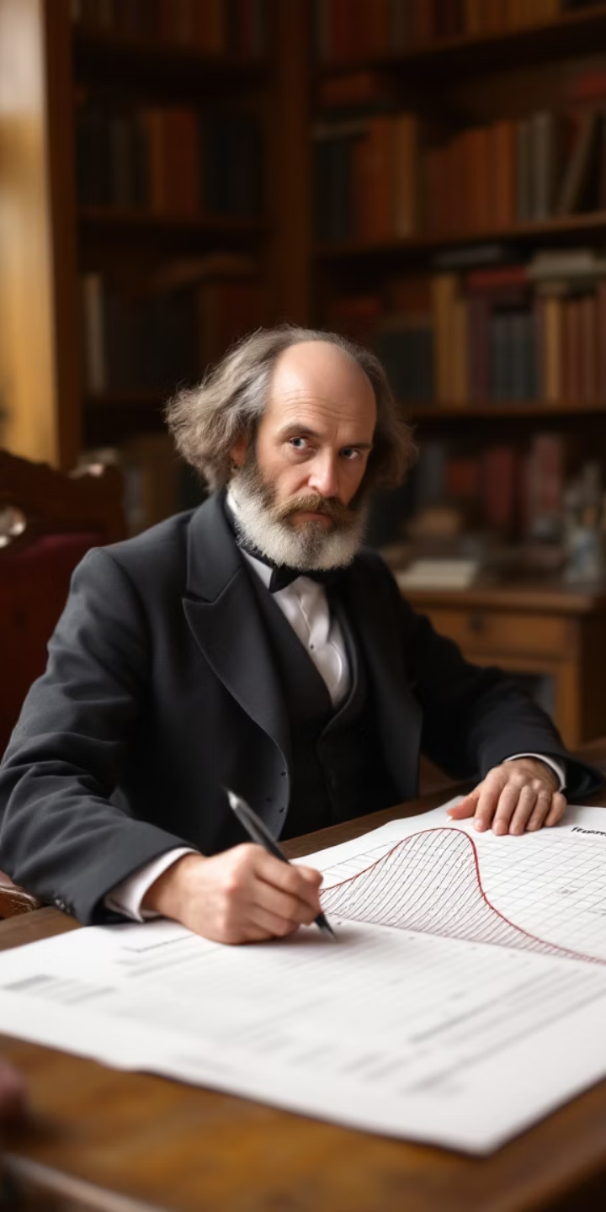
Ключові постаті ранньої психології
Френсіс Гальтон
Розробив психометрію, впровадив статистику у психологію.
Чарльз Спірмен
Створив теорію загального інтелекту - g-фактор.

Slide 5
Розквіт психометрії та освіти
Тест Симона-Біне
Перший тест інтелекту для дітей, впроваджений в освіті.
Психологічне тестування
Застосування у школах та університетах для оцінки здібностей.
Методи навчання
Дослідження ефективності різних освітніх підходів.

Slide 6
Психоаналіз в Англії
Зигмунд Фрейд
Мелані Кляйн
Анна Фрейд
Вплив психоаналізу, критика та адаптація в Англії.
Розвиток теорії об'єктних відносин у психоаналізі.
Піонер дитячого психоаналізу та захисту дитини.

Slide 7
Біхевіоризм та когнітивна революція
Біхевіоризм
Вивчення лише спостережуваної поведінки.
Когнітивна психологія
Повернення до дослідження мислення та свідомості.
Алан Тьюринг
Перші ідеї штучного інтелекту й їх вплив.

Slide 8
Гуманістична психологія
Абрахам Маслоу
2
Ієрархія потреб та мотивація самореалізації.
Карл Роджерс
1
Клієнтоцентрована терапія, акцент на емпатії.
Особистісне зростання
3
Фокус на розвиток та самопізнання.

Slide 9
Сучасні напрямки: Когнітивна нейронаука
Нейровізуалізація
Методи: фМРТ, електроенцефалографія для вивчення мозку.
Пам'ять та увага
Дослідження складних психічних функцій.
Мова та рішення
Роль мозку у когнітивних процесах.

Slide 10
Еволюційна психологія
Поведінка та еволюція
Пояснення з адаптаційної точки зору.
Статеві відмінності
Роль природнього відбору у формуванні поведінки.
Критика
Обмеження і виклики у методології та інтерпретації.

Slide 11
Позитивна психологія
Сильні сторони
Фокус на потенціалі та розвитку щастя.
Благополуччя
Оптимізм, вдячність як чинники здоров'я.
Психологічні інтервенції
Практичне впровадження у повсякдення.

Slide 12
Клінічна психологія та психотерапія
Методи терапії
Дослідження ефективності
Психіатрична підтримка
Когнітивно-поведінкова та психодинамічна терапії.
Наукові підходи до оцінки результатів лікування.
Інтеграція психології з медичною допомогою.

Slide 13
Психологія здоров'я
Стрес та копінг
Вплив стресу на здоров'я і методи протидії.
Здоровий спосіб життя
Психологічні фактори в профілактиці захворювань.
Профілактика
Розробка програм для зміцнення здоров'я.

Slide 14
Соціальна психологія
Соціальна поведінка
Групова динаміка
Соціальний контекст
Вивчення установок, стереотипів і впливів.
Дослідження лідерства, конфліктів у колективах.
Як середовище впливає на індивідуальну поведінку.

Slide 15
Організаційна психологія
Психологія праці
Дослідження мотивації та задоволеності роботою.
Управління персоналом
Розробка стратегій підвищення ефективності команд.
Лідерство
Виявлення характеристик успішних керівників.

Slide 16
Психологія та право
Криміналістика
2
Профілювання злочинців і поведінковий аналіз.
Судочинство
1
Психологічні аспекти доказів і свідчень.
Правова політика
3
Вплив психології на законодавчі процеси.

Slide 17
Вплив на освіту
Методики навчання
Психологічна підтримка
Використання психологічних знань для ефективності.
Допомога учням і вчителям у складних ситуаціях.
Інклюзивна освіта
Підтримка дітей з особливими освітніми потребами.

Slide 18
Вплив на суспільство
Громадська думка
Формування соціальних змін через психологію.
Реклама і маркетинг
Психологічні техніки впливу на споживачів.
Політичні процеси
Вивчення настроїв виборців і маніпуляцій.

Slide 19
Критика та перспективи
Обмеження досліджень
Етичні питання
Майбутні напрямки
Проблеми упередженості та відтворюваності.
Виклики у практиці та дослідженнях психологів.
Розробки в нейронауках, штучному інтелекті, інтеграції.

Slide 20
Висновки: Психологія як важлива наука про людину
Історичне значення
Значний внесок англійських психологів у світову науку.
Психологічні знання
Вони допомагають ефективно розуміти і покращувати життя.
Подальший розвиток
Наука продовжує швидко розвиватись разом з технологіями.

